Slide 1
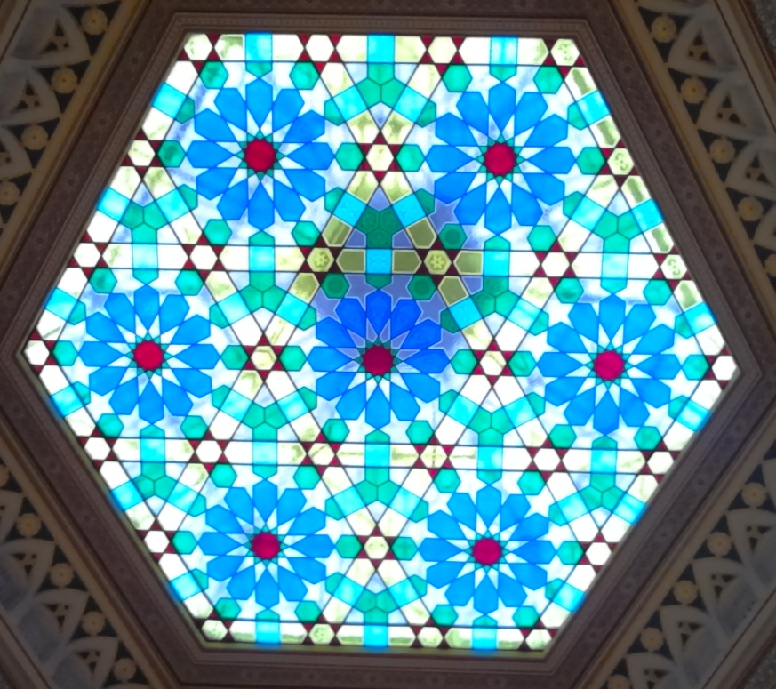

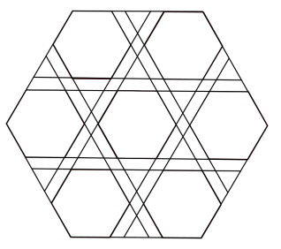

La rosace de la coupole de Gradska vijecnica à Sarajevo (Bosnie, reconstruction 2014).
La photo ci-contre représente le vitrail ornant une coupole plate, dans une bibliothèque à Sarajevo (Bosnie), reconstruite en 2014. Ce vitrail est constitué de plusieurs rosaces.
Chaque rosace est elle-même construite à partir d’un motif qui est reproduit plusieurs fois par une rotation.
Voici trois exemples de telles rosaces, mais il y en a beaucoup d’autres :
Choisir une des rosaces dans le vitrail, représenter son motif et décrire une rotation qui permet, en la faisant agir plusieurs fois, d’obtenir la rosace.
Représenter la rosace choisie à l’aide d’un logiciel de géométrie.

Slide 2
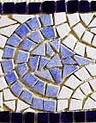
Présentation de la frise romaine (Pompéi)
Isolation du motif simple :
Construction sur Géogébra :

Slide 3
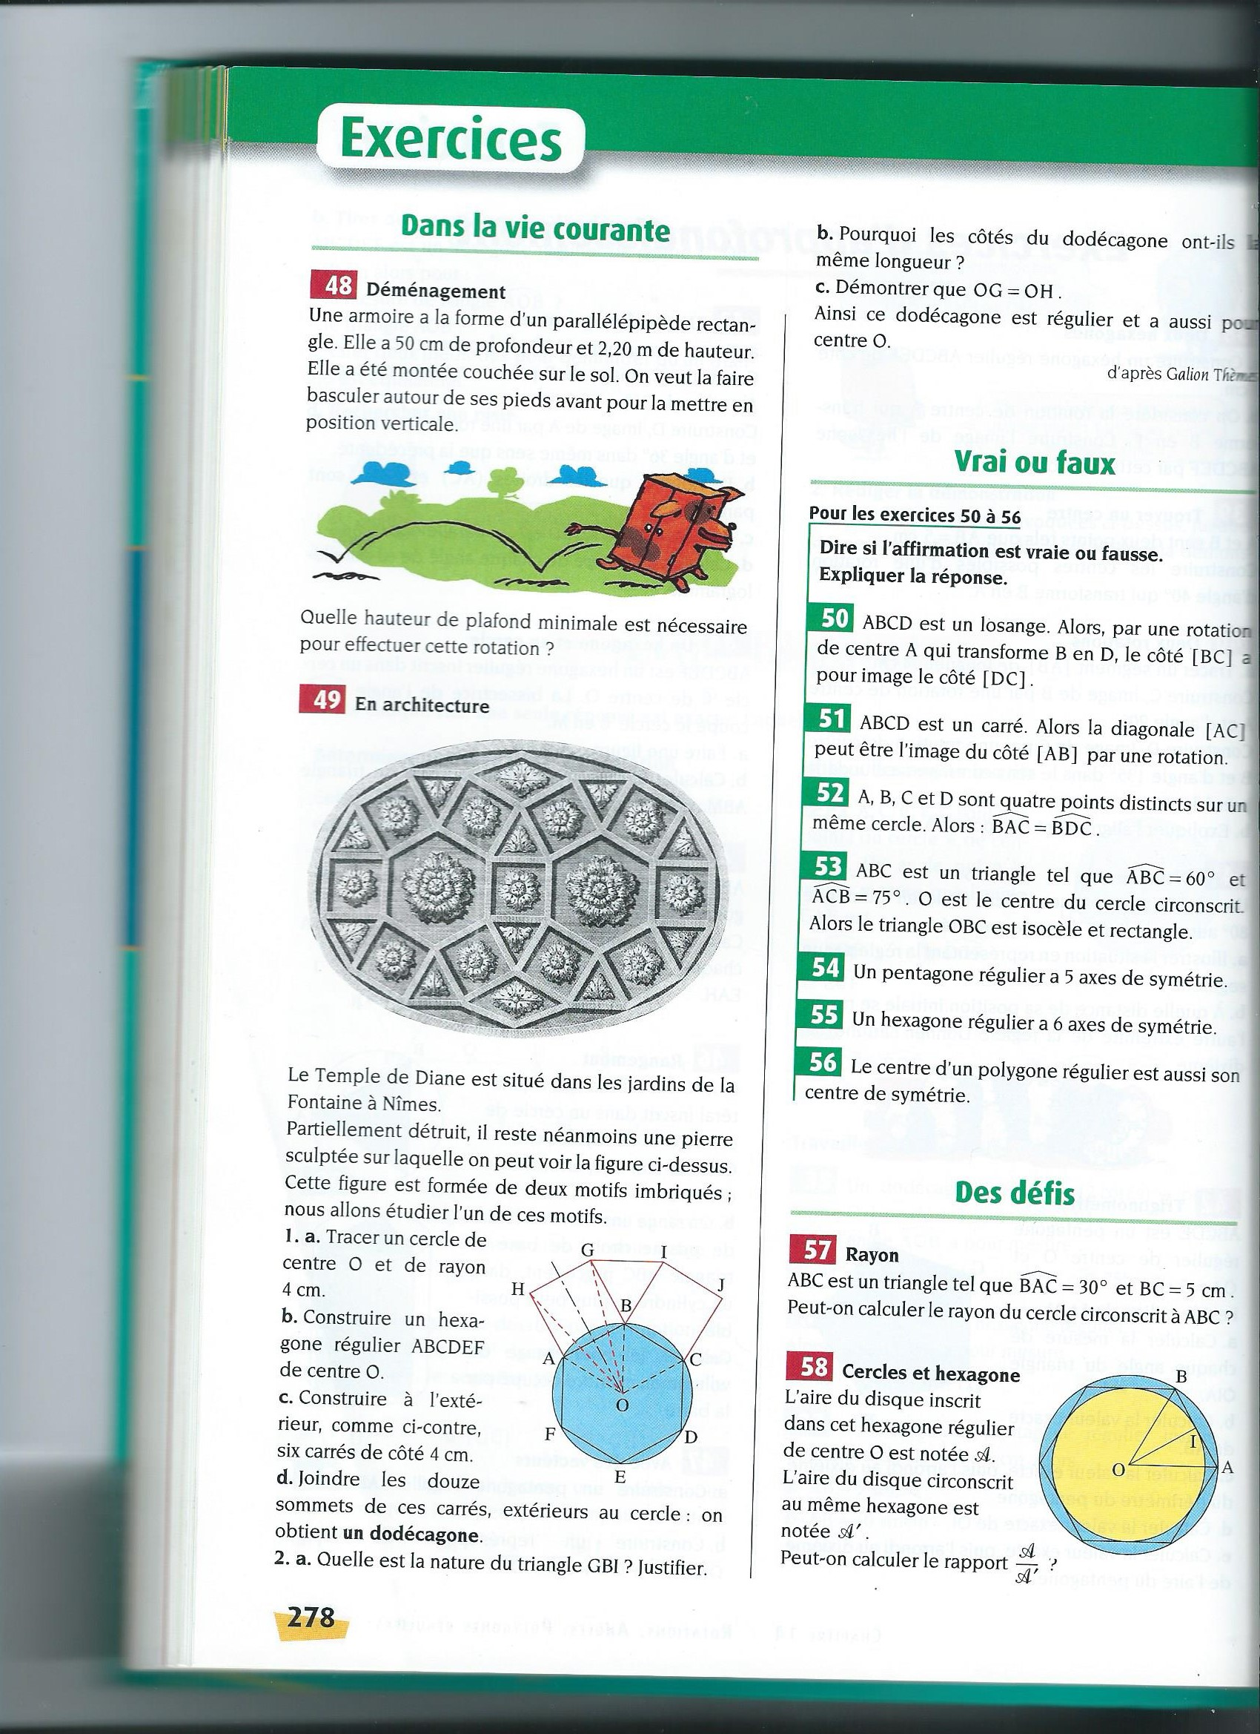
En architecture
Le temple de Diane est situé dans les jardins de la Fontaine à Nîmes.
Partiellement détruit, il reste néanmoins une pierre sculptée sur laquelle on peut voir la figure ci-contre.
Tracer un cercle de centre O et de rayon 4 cm.
Construire un hexagone régulier ABCDEF de centre O.
Construire à l’extérieur comme ci-contre six carrés.
Joindre les sommets de ces carrés; on obtient un dodécagone.

Slide 4
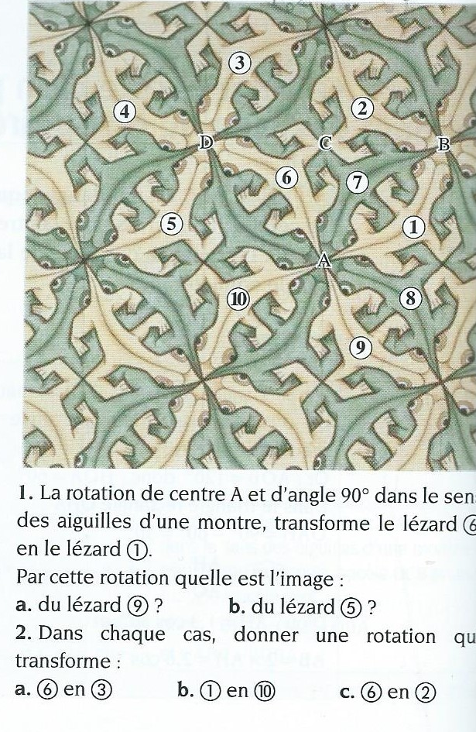
Un pavage d’Escher la rotation de centre A et d’angle 90° dans le sens des aiguilles d’une montre, transforme le lézard 6 en le lézard 1 par cette rotation, quelle est l’image du lézard 9?
Donne une rotation qui transforme 6 en 3 donne une rotation qui transforme 6 en 2

Slide 5
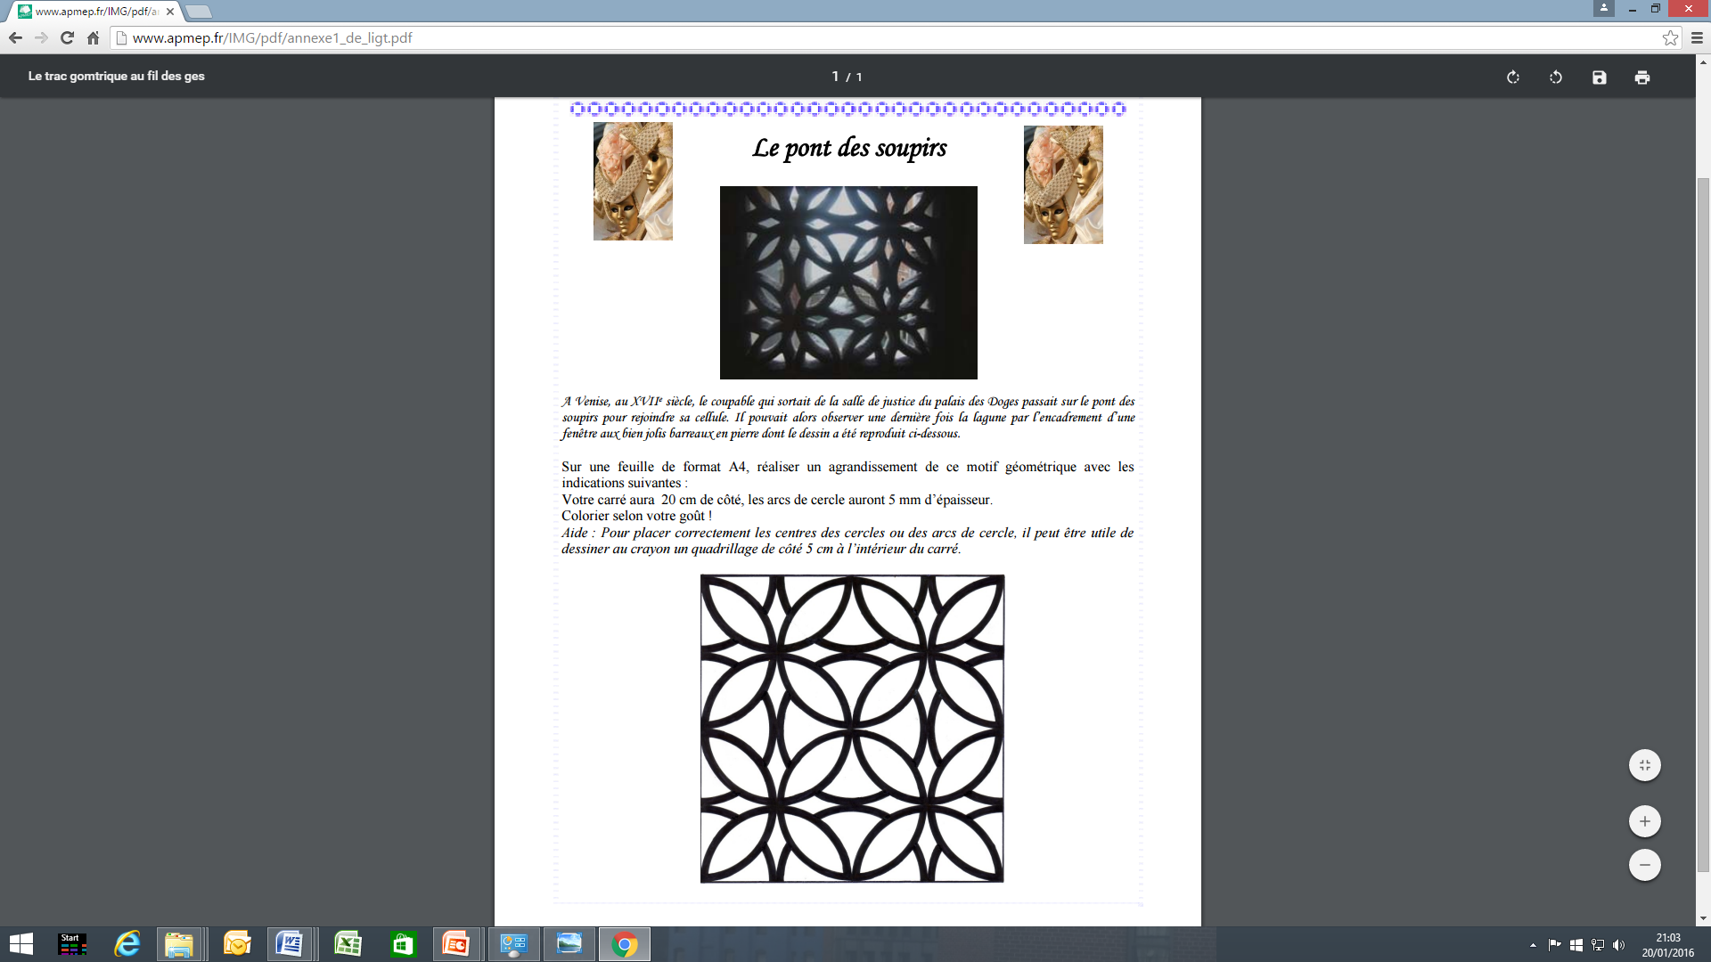

Slide 6
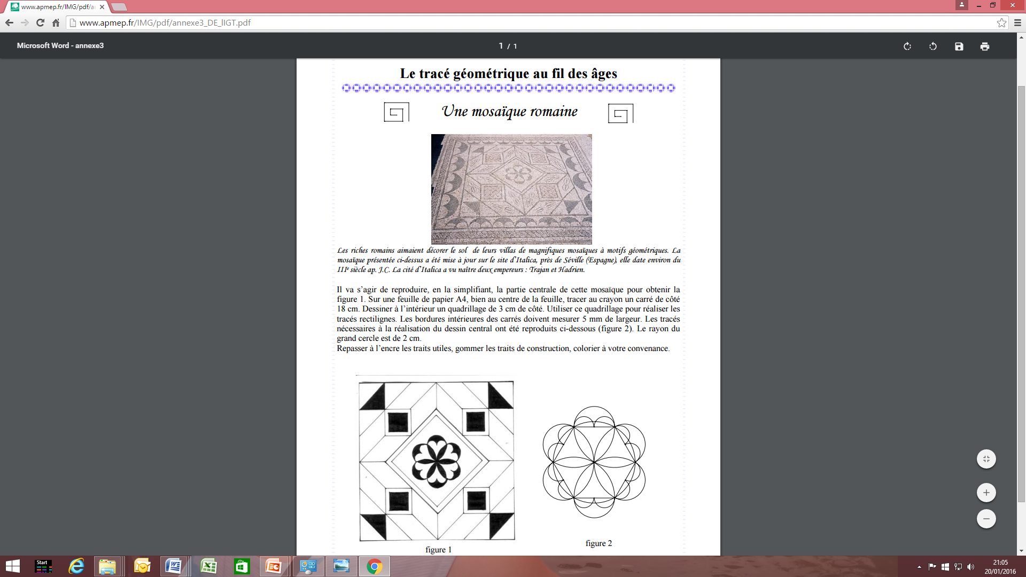

Slide 7
